Slide 1

Wir reden Klartext:
Einfach.
Nachhaltig.
Überzeugend.
Mit Blue Invest powered by Pangaea Life.

Slide 2
Wir reden Klartext: Warum Veränderung?
Pangaea Life Invest wird zu Blue Invest
„Veränderung ist der Motor der Nachhaltigkeit. Nur durch kontinuierliche Veränderung können wir eine Welt schaffen, die für kommende Generationen lebenswert ist.“

Slide 3

Warum heißt Pangaea Life Invest jetzt Blue Invest?
Expertise vereint: Die Versicherungslösungen der Bayerischen mit den Sachwerte-Fonds von Pangaea Life

Slide 4

Und was steckt drin?
Ausstattungsmöglichkeiten nach individuellen Bedürfnissen
Schritt 1 von 3
Anlageoptionen
Schritt 2 von 3
Fonds-Auswahl (mehrfach Auswahl möglich)
Schritt 3 von 3
Optionale Ausstattung
x
x
Pangaea Life Blue Energy
x
Monatlicher Sparbetrag & Einmalzahlung
Serienausstattung
Mind. 50%
Ablaufmanagement
x
Pangaea Life Blue Living
x
Monatlicher Sparbetrag
Rebalancing
Nachhaltige ETFs
x
Berufsunfähigkeits-Zusatzversicherung
Einmalzahlung
Sonderausstattung
Max. 50%
Nachhaltige Aktienfonds
Flexible Möglichkeiten während der Anspar- und Auszahlungsphase
i
Flexibler Rentenbeginn
i
Zuzahlungen und Entnahmen
i
Switchen: Neuaufteilung künftiger Beiträge
i
Shiften: Anpassung des Guthabens (limitiert)

Slide 5

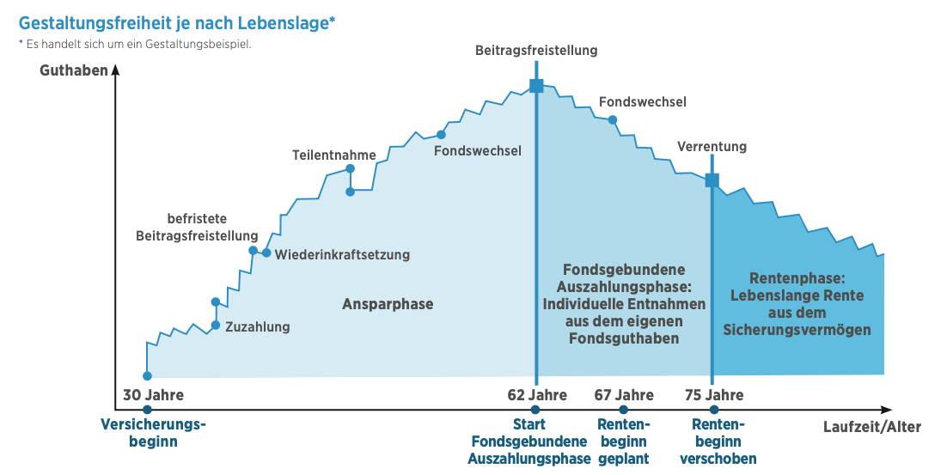
So individuell wie das Leben
Flexibilität in den Bausteinen – Gestaltungsfreiheit je nach Lebenslage
Thomas Müller | Sucht nach einer langfristigen Vorsorgelösung für seine Rente.
Versicherungsverlauf
Versicherungsbeginn mit 30 Jahren
Zuzahlung nach einer Erbschaft
Befristete Beitragsfreistellung aufgrund von Familienzuwachs
Teilentnahme für die Finanzierung der Studien seiner Kinder
Fondswechsel aufgrund sicherheitsorientierter Anlagestrategie
Beginn der fondsgebundene Auszahlungsphase mit 62 Jahren in Form einer monatlichen Rente
Verschiebung des geplanten Rentenbeginns auf das 75. Lebensjahr.
Disclaimer: Es handelt sich hierbei um ein Gestaltungsbeispiel.

Slide 6


Behauptung 1: Es gibt kein reines Pangaea Life Produkt mehr
Von wegen:
Bei Blue Invest können Kundinnen und Kunden weiterhin zu 100 % in Pangaea Life Fonds investieren. Neben den beiden Pangaea Life Fonds gibt es zusätzlich die Möglichkeit bis zu 50% in weitere nachhaltige Fonds und ETFs zu anlegen.
Beispiel 1
Beispiel 2
Beispiel 3
100 % Blue Energy
50 % Blue Energy 50 % Blue Living
40 % Blue Energy
40 % Blue Living
20 % Weitere Fonds
oder 100 % Blue Living
40 %
40 %
100 %
50 %
50 %
20 %

Slide 7

Behauptung 2: Die Produktkosten sind zu hoch
Von wegen:
Der Versicherungsmantel Blue Invest ist sogar günstiger im Vergleich zur Pangaea Life Invest.
Bei den Pangaea Life Fonds bleibt die Zielrendite auch mit der neuen
Anteilsklasse unverändert bei 5 bis 7 % nach Fondskosten.
Um langfristig attraktive Renditen zu erzielen, sind Investitionen unerlässlich.
Dazu zählt zum Beispiel der Ausbau unseres Investmentteams, um in neue
Märkte zu expandieren und innovative Anlagestrategien zu entwickeln.
Siehe nächste Folie →

Slide 8
Warum haben sich die Fondskosten überhaupt verändert?
Wir investieren in die Weiterentwicklung der Fonds mit dem Ziel, die historische Wertentwicklung zu festigen und das Portfolio der beiden Fonds zu stärken. Hier sind einige unserer Pläne aufgeführt:
Blue Energy
Neuaufbau Finanzierungsteam
Aufbau neuer Technologien: Experten für Energiespeicher
Regionale Diversifikation: Italien
Prüfungsteam Hybridisierung von Projekten (global)
  Blue Living
Regionale Diversifikation: USA (Teamaufbau)
Erweiterung der Strategie um das Savvy-Konzept (möbliertes Wohnen)
Allgemein
Ausbau von Strukturierungsexperten, um weitere Produkte auch außerhalb des Versicherungsmantels zu platzieren

Slide 9

Behauptung 3: Andere Versicherungen sind flexibler
Von wegen:
Uns kann man nicht vergleichen – aber selbst wenn…
 | Blue Invest | Private Finance Police der Allianz
Einmalbeitrag
Monatlicher Beitrag
Diversifikation über weitere nachhaltige Investments und ETFs möglich
Transparenz bei Investments
Zuzahlungen möglich
Entnahmen möglich

Slide 10
Behauptung 4: Die nächste Wertentwicklung ist sowieso unsicher
Von wegen:
Blue Invest zielt auf einen mittel- bis langfristigen Vermögensaufbau ab. Die beiden Pangaea Life Fonds unterstützen dieses Ziel durch ihre Anlagestrategien:
Der Blue Energy Fonds generiert seine Rendite durch Erlöse aus dem Stromverkauf sowie durch Marktpreisbewertungen, basierend auf Faktoren wie der Entwicklung des risikolosen Zinses und zukunftsgerichteten Strompreiskurven.
Der Blue Living Fonds generiert seine Rendite durch den steigenden Marktwert
von Grundstücken und Immobilien während der Projektentwicklung und -realisierung sowie durch langfristige Vermietungseinnahmen.
Durch die Anlagestrategien der Pangaea Life Fonds werden kurzfristige Schwankungen ausgeglichen und wir erreichen eine Zielrendite 5 bis 7 % p.a. nach Fondskosten.

Slide 11
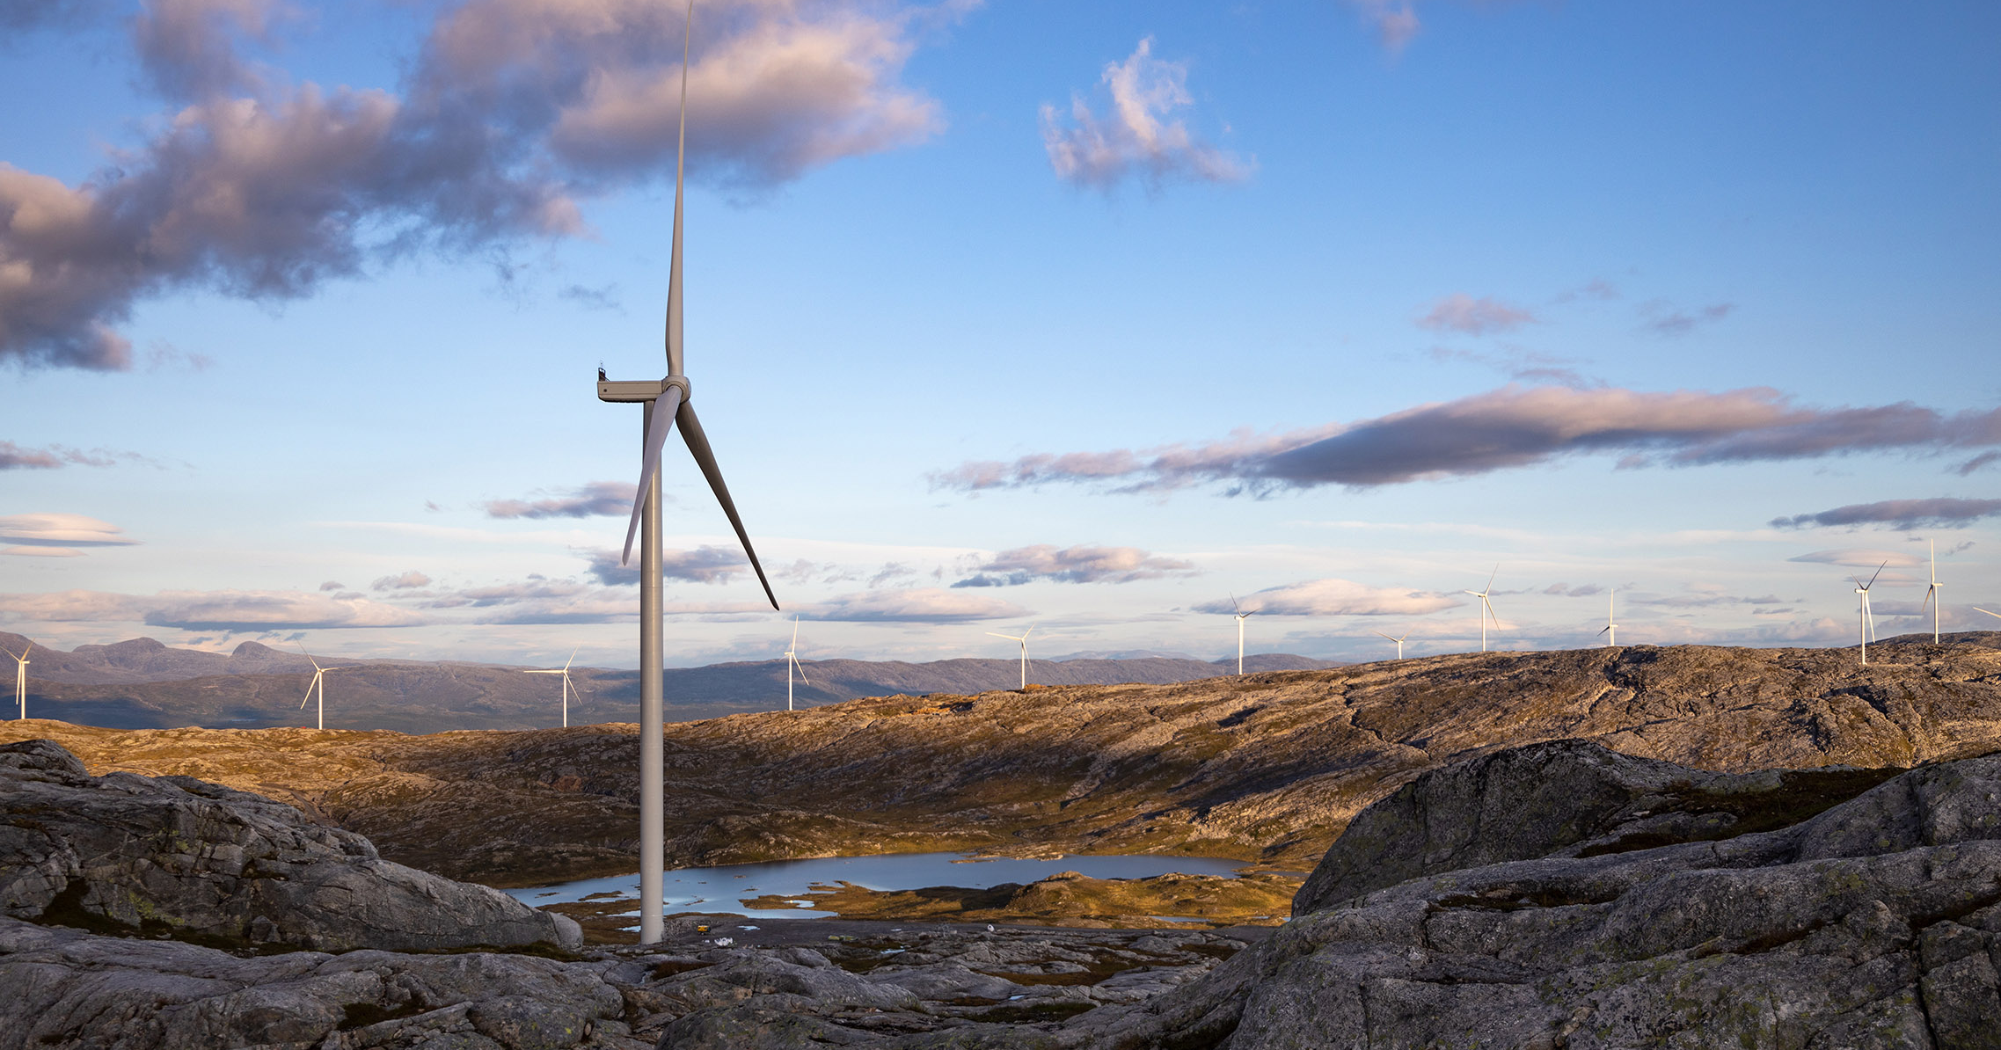



Behauptung 5: Es ist unklar, wo die Kundengelder hinfließen
Von wegen:
Unsere digitale Investmentreise zeigt Ihnen transparent auf, worin die Pangaea Life Fonds investieren. Unsere App bietet eine transparente und ganzheitliche Erfahrung mit allen Informationen zu den Pangaea Life Investments.
Hier geht‘s zur App:
App Store für iOS-Geräte
Google Play für Android-Geräte
Optimales Erlebnis mit VR-Brille

Slide 12
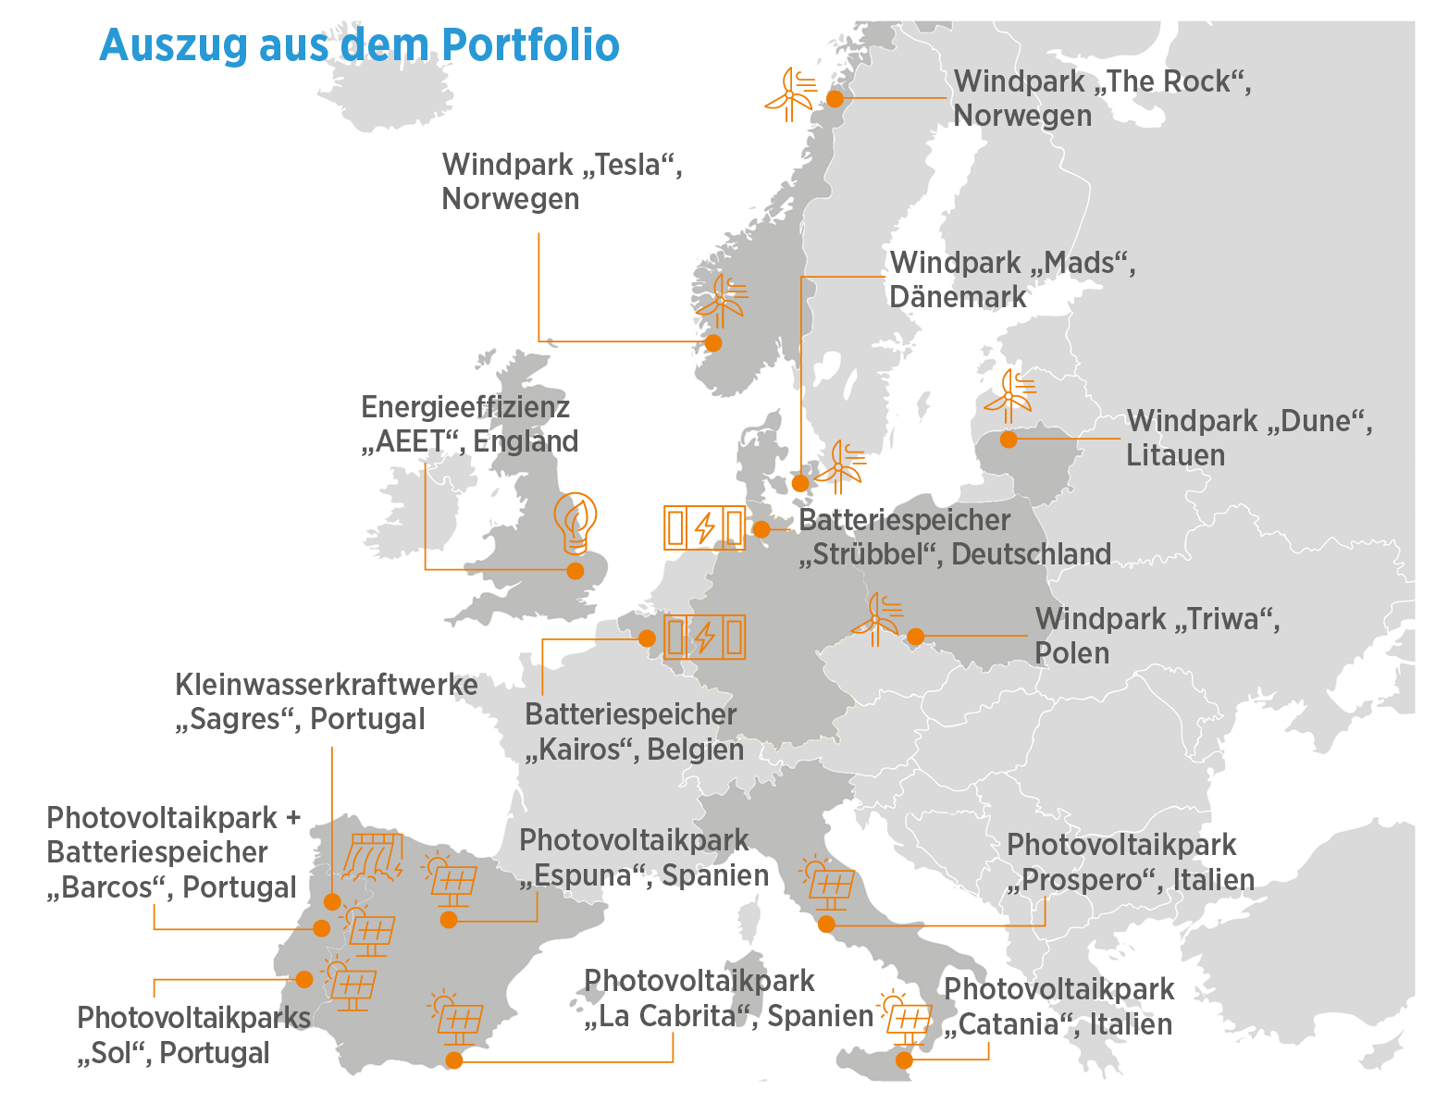
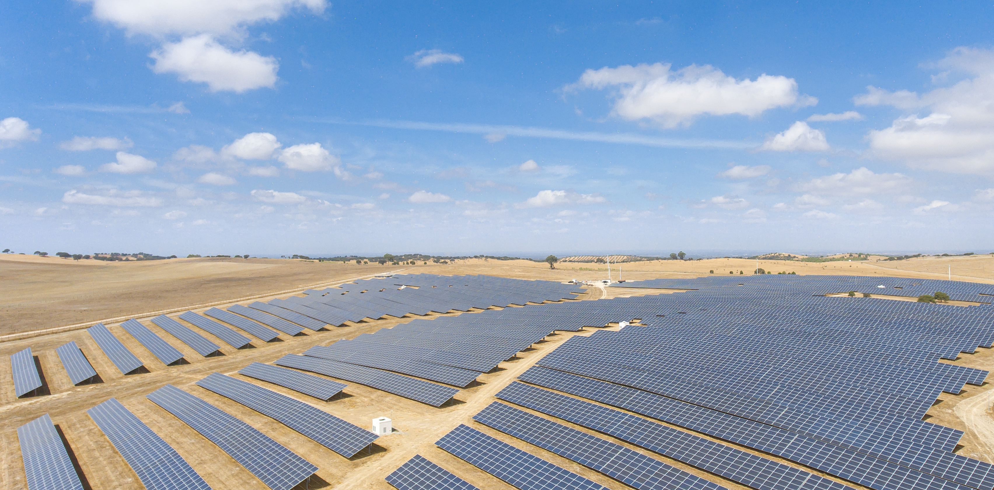


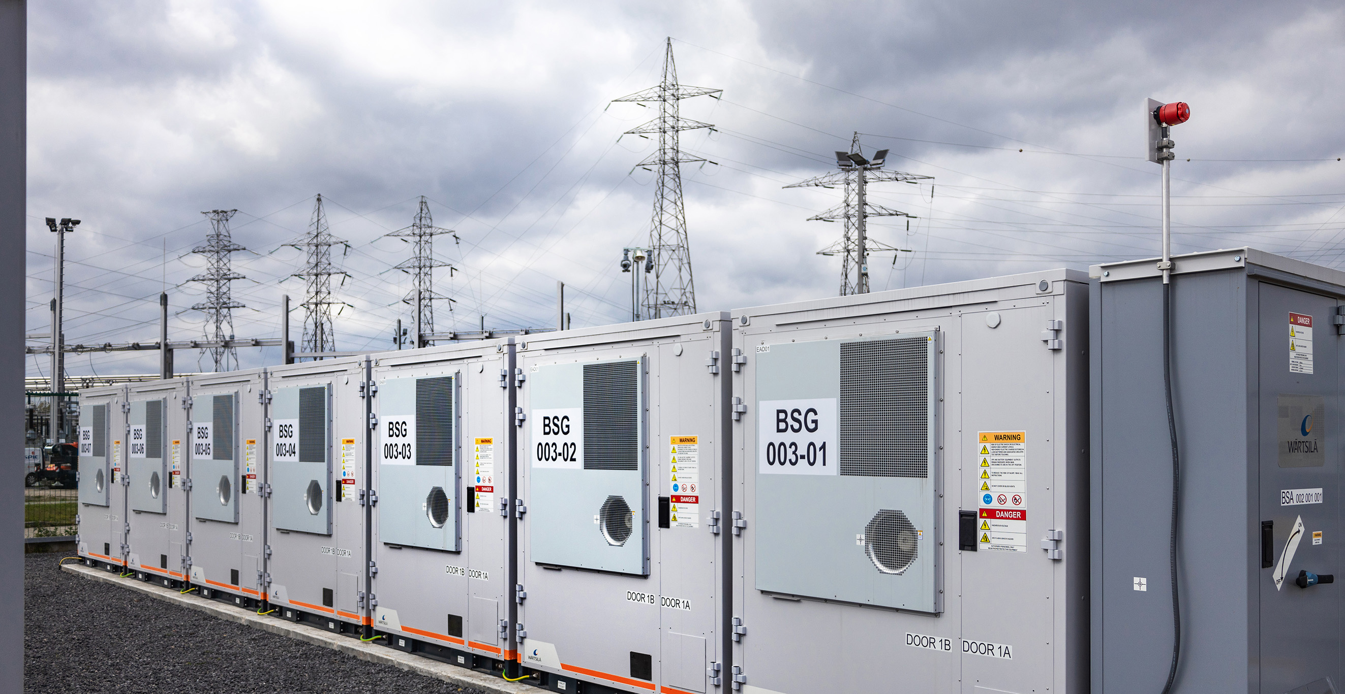
Pangaea Life Blue Energy
Investments in Erneuerbare-Energien-Anlagen, insbesondere in Photovoltaik, Wind- und Wasserkraftanlagen, sowie in Energiespeicher und energieeffiziente Projekte.

Slide 13
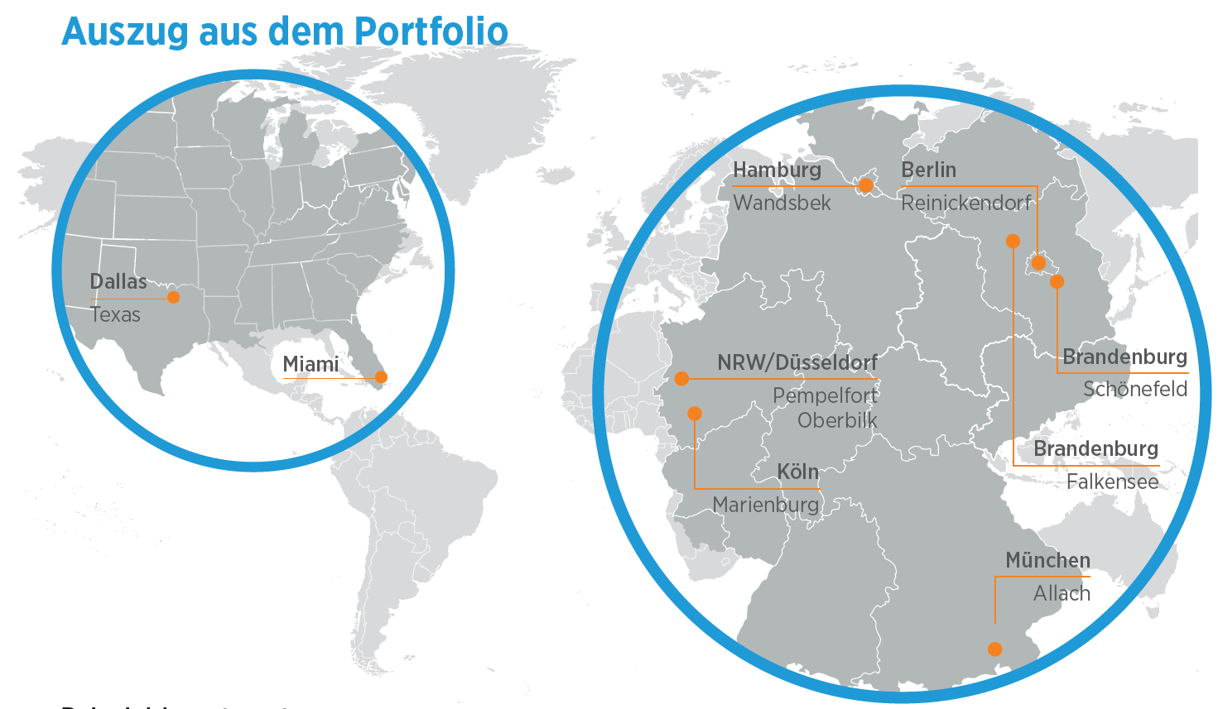
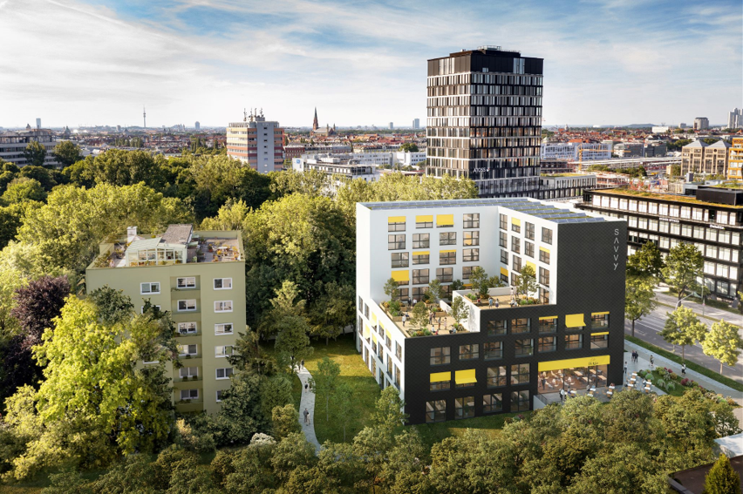


Pangaea Life Blue Living
Investments in nachhaltige Immobilien weltweit, mit Fokus auf die Metropolregionen Deutschlands, sowie auf Top-Metropolen im Süden der USA („US Sunbelt“).

Slide 14
Sieht nicht nur gut aus, sondern performt.
Volatilität und Wertentwicklung, Entwicklung 100.000 EUR Einmalbeitrag
Bei einer Anlagesumme von 100.000 EUR über sieben Jahre ergibt sich folgender Vergleich zwischen den Pangaea Life Fonds, einer Tagesgeldanlage und einem DAX-ETF. Die Pangaea Life Fonds bieten somit eine stabile und renditestarke Anlageoption.
*Disclaimer: Bei den Pangaea Life Fonds sind wir von einer Nettowertentwicklung (nach Fondskosten) von 6 % ausgegangen. Das Tagesgeldkonto bewegt sich bei 3,25 % als langfristiger Durchschnittswert. Abgesehen davon haben wir noch den iShares DAX-ETF (DE0005933931) als weiteren Vergleich hinzugefügt.
Steuern sind hier noch nicht berücksichtigt. Stand: 31.12.2023.

Slide 15
Egal,
was die Zukunft bringt,
wir haben es im Portfolio.
Mit Blue Invest powered by Pangaea Life.

Slide 16

Noch Fragen? Besuchen Sie eines unserer Webinare
Blue Invest Webinare
Im Rahmen dieses Webinars erläutern wir die Neuerungen und Vorteile des neuen Produktes. Zudem zeigen wir den Mehrwert für Vermittler und Kunden auf und bieten Raum für Fragen.
Jetzt anmelden
Die nächsten Termine
Di, 21.05.24 | 14:00 - 15:00 Uhr
Fr, 28.06.24 | 10:00 - 11:00 Uhr
Mo, 29.07.24 | 14:00 - 15:00 Uhr
Di, 13.08.24 | 10:00 - 11:00 Uhr
Do, 12.09.24 | 14:00 - 15:00 Uhr
Do, 24.10.24 | 10:00 - 11:00 Uhr
Mo, 18.11.24 | 14:00 - 15:00 Uhr
Di, 10.12.24 | 10:00 - 11:00 Uhr

